Slide 1
第八章 工程设计概算与技术经济
第一节 工程概算费用与概算项目
第二节 化工设计工程的综合技术经济指标
第三节 投资与产品成本估算
第四节 工程投资经济泙价
第五节 计算机在化工设计经济评价中的应用

Slide 2

第一节 工程概算费用与概算项目
教学内容：
理解工程概算费用的分类及内容，工程概算项目的划分及内容，工程项目总概算表的内容及编制办法，单项工程综合概算表的内容及编制办法，单位工程概算表的内容及编制办法，以及工程建设其他费用的计算方法。
重点和难点：
重点掌握单位工程概算表的内容及编制办法，并理解工程项目总概算、单项工程综合概算、单位工程概算三者的区别与联系。

Slide 3
第一节 工程概算费用与概算项目
化工设计在扩初没计阶段编制概算,在施工图设计阶段编制预算,施工结束后编制决算。预算和决算可由施工单位和建设单位编制。
设计概算是确定和控制建设项目全部投资的法定性文件。是编制固定资产投资计划,签订建设项目总承包合同和贷款合同、实行投资包干、控制施工图预算和考核设计的经济合理性的依据。通过概算可以衡量设计是否经济合理。
编制概算时应遵循原化学工业部颁发的“化工设计概算编制办法”(化基发(1993)599号文件)、“化工引进项目工程建设概算编制规定”(化基发(1991)786号文件)和“化工工程建设其他費用编制规定”(化基发(1994)890号文件)以及“化工工程调整概算编制办法(试行)”(化建标发(1996)50号文件)的规定 。
概算文件包抬单位工程概算、综含概算、其它工程费用概算和总概算。

Slide 4
第一节 工程概算费用与概算项目
一、工程概算费用分类和概算项目的划分
(一)工程概算费用的分类
1、设备购置费 设备购置费应包括设备原价及运杂费用和设备成套供应业务费。根据建厂所在地区不同,运杂费率有较大差异,一般可取设备原价的5%~15%。
2、安装工程费 包括主要生产、辅助生产、公用工程项目的工艺、电气、自控、机运、机修、电修、仪修、通风空调、供热等设备安装费用。
工艺、供热、供排水、通风空调、净化除尘等各种管道的安装工程费。
电气、自控及其他管、线缆等材料的安装工程费。
设备内部填充(不包括催化剂)、內衬、设备保温、防腐及附属于设备的平台、栏杆等工艺金属结构的材料及其安装费。
工业炉、窑的安装及砌筑、衬里等安装工程费。
3、建筑工程费 包括一般土建工程费,大型土石方、场地平整及厂区绿化等工程费,建筑工程大型临时设施费,特殊构筑工程费,为生活服务的室内供排水及采暖通风,电气照明及避雷工程费。
4、其他基本建设费用 包括建设单位管理费、临时设施费、研究实验费、生产准备费、土地使用费、勘探设计费、生产办公与生活家具购置费、化工装置联合试车运转费、工程保险费、工程建设监理费、总承包费、财务费用、预备费、经营项目铺底资金等。

Slide 5
第一节 工程概算费用与概算项目
(二) 工程概算项目的划分
1、工程费用 工程费用系指直接构成固定资产项目的费用。它是由主要生产项目、辅助生产项目、公用工程（供排水；供电及电讯；供汽；总图运输；厂区之内的外管）、服务性工程项目、生活福利工程项目及厂外工程项目等六个项目组成。
2、其它费用 系指工程费用以外的建设项目必须支付的费用。
3、总预备费 包括基本预备费和涨价预备费两项。
4、专项费用
① 建设期贷款利息
② 铺底流动资金

Slide 6
第一节 工程概算费用与概算项目
二、工程概算的编制
(一) 概算文件的组成
1、工程项目总概算
2、单项工程综合概算
3、单位工程概算
4、工程建设其他費用概算
(二) 总概算的编制
总概算是按一个独立体制生产厂进行编制。如系大型联合企业,且各分厂又具有相对独立性或独立经济核算单位,可分别编制各分厂的总概算。

Slide 7
第一节 工程概算费用与概算项目
(二) 总概算的编制
1、总概算的内容
(1) 工程概况；(2) 资金来源与投资方式；(3) 建设项目设计范围及设计分工；(4) 编制依据；(5) 所采用的定额、指标、价格及费用费率依据； (6) 建筑、安装“三材”用量等材料分析表；(7) 环境保护及综合利用,劳动安全与工业卫生和消防三项分别占工程费用投资的比例；(8) 有关事项说明。
2、总概算项目的设置内容
总概算是根据设计工程项目一览表和总平面图列项,费用数据来源是 各单项工程综合概算及其他費用概算,采用表8-2的形式进行编制。它包括四部分：
① 工程费用
② 其他费用
③ 总预备费
④ 专项费用

Slide 8
二、工程概算的编制
第一节 工程概算费用与概算项目
(三) 单项工程综合概算
单项工程足指建成后能独立发挥生产能力和经济效益，并具有独立 存在意义的工程。例如一个车间，一个装置。
综合概算是反映一个单项工程投资的文件，它是按一个独立的生产装置(车间)或一个独立的建筑物进行。它是编制总概算中工程费用的组成部分和依据，也是相应单位工程概算的汇总文件。
综合概算先要把单项工程划分好，并将各单项工程名称填入综合概算表中的第二栏中，然后把各单项工程中的单位工程概算表中的设备费、安装费、管道费及土建费等各种费用按工艺、电气、自控、土建、供排水、照明、避雷、采暖通风等各项分类填入综合概算表中的单位工程概算价值栏中。

Slide 9
二、工程概算的编制
第一节 工程概算费用与概算项目
(四) 单位工程概算
单位工程是指具有单独设计、独立组织施工，但不能独立发挥生产能力或作用的工程。如一个装置中的工艺设备部分、电气设备部分、自控设备部分、管道部分及土建工程部分。
单位工程概算是计算单位工程投资的文件，也是单项工程综合概算的依据。其中，工艺设备部分、电气设备部分、自控设备部分、管道部分按表8-4的格式编制，土建工程部分按表8-5的格式编制。
单位工程概算是编制单项工程综合概算和工程总概算的基础，编制好单位工程概算是概算的关键。

Slide 10
第二节 化工设计工程的综合技术经济指标
教学内容：
理解化工设计工程综合技术经济指标表的具体内容和计算方法。
重点和难点：
重点理解各个指标的计算方法,区分产品单位成本和产品工厂成本、投资利税率和投资利润率的区别。

Slide 11
第二节 化工设计工程的综合技术经济指标
1、设计规模 包括各种产品和副产品的规模。
2、原料及动力消耗 是指单位产品的各种原辅材料,水、电、汽等动力消耗。
3、“三废”排放量 分别列出“废水”、“废气”、“废渣”的排放量。
4、定员 分别列出生产人员和非生产人员的总数。
5、总投资 分别列出工程费用、其它费用、不可预计费及建设期利息和流动资金。
6、产品单位成本是指每吨产品的成本,产品工厂成本是由车间成本、工厂折旧费和企业管理费三部分组成的。
7、投资利税率 项目在设计寿命内的年平均利税总额与总投资的比率。
8、投资利润率 项目的年平均利润额与总投资的比率。

Slide 12
第三节 投资与产品成本估算
教学内容：
理解投资估算的作用、投资估算原则和投资估算构成和有关产品成本概念、产品成本的构成以及产品成本的估算方法等。
重点和难点：
重点掌握投资估算构成、产品成本的构成以及产品成本的估算方法。

Slide 13
第三节 投资与产品成本估算
一、投资估算
（一）投资估算的作用
1. 项目建议书阶段的投资估算，是多方案比选，优化设计，合理确定项目投资的基础。是项目主管部门审批项目建议书的依据之一，并对项目的规划，规模起参考作用，从经济上判断项目是否应列入投资计划。该阶段工作比较粗略，投资额的估计一般是通过与已建类似项目的对比得来的，因而投资估算的误差率可在30%左右。
2. 项目可行性研究阶段的投资估算，是项目投资决策的重要依据，是正确评价建设项目投资合理性，分析投资效益，为项目决策提供依据的基础。初步可行性研究阶段投资估算误差率一般要求控制在20%左右。详细可行性研究阶段投资估算的误差率应控制在10%以内。
3. 项目投资估算对工程设计概算起控制作用，它为设计提供了经济依据和投资限额，设计概算不得突破批准的投资估算额。投资估算一经确定，即成为限额设计的依据，用以对各设计专业实行投资切块分配，作为控制和指导设计的尺度或标准;
4. 项目投资估算是进行工程设计招标，优选设计方案的依据。
5. 项目投资估算可作为项目资金筹措及制订建设贷款计划的依据，建设单位可根据批准的投资估算额进行资金筹措向银行申请贷款。

Slide 14
第三节 投资与产品成本估算
(二) 投资估算原则
投资估算是拟建项目前期可行性研究的重要内容，是经济效益评价的基础，是项目决策的重要依据。估算质量如何，将决定着项目能否纳入投资建设计划。因此，在编制投资估算时应符合下列原则:
1. 实事求是的原则
从实际出发，深入开展调查研究，掌握第一手资料，不能弄虚作假。
2. 合理利用资源，效益最高的原则
市场经济环境中，利用有限经费，有限的资源，尽可能满足需要。
3. 尽量做到快，准的原则
一般投资估算误差都比较大。通过艰苦细致的工作，加强研究，积累的资料，尽量做到又快，又准拿出项目的投资估算。
4. 适应高科技发展的原则
从编制投资估算角度出发，在资料收集，信息储存，处理，使用以及编制方法选择和编制过程应逐步实现计算机化，网络化。

Slide 15
第三节 投资与产品成本估算
（三）项目投资的构成
建设项目的总投资是指项目建成及投入生产并连续运行所需的全部资金，它主要由固定资产投资、建设期贷款利息、固定资产投资方向调节税（暂停征收）和流动资金等构成，如表8-6所示。
表8-6 建设项目投资构成
建 设 项 目 总 投 资 | （一）固定资产投资 | 1.工程费用 | ①设备、工器具购置费
 |  |  | ②建筑安装工程费
 |  | 2.工程建设其他费用
 |  | 3.总预备费 | ①基本预备费
 |  |  | ②价差预备费
 | （二）建设期贷款利息
 | （三）投资方向调节税 | （暂停征收）
 | （四）流动资金

Slide 16
第三节 投资与产品成本估算
二、产品成本
（一）有关成本概念
1. 产品成本 产品成本是生产和销售产品所消耗的活劳动和物化劳动的总和，即企业所支出的生产资料费用、工资费用和其他费同的总和。
2. 生产成本 生产成本是按制造成本法核算的产品成本，亦称为制造成本，是企业在生产单位（车间、分厂）内为生产和管理而支出的各种耗费，主要有原材料、燃料和动力，生产工人资和各项制造费用。
3. 经营成本 经营成本是项目运营期间的生产经营费用，指项目总成本中扣除固定资产折旧费、无形资产及递延资产摊销费和贷款利息支出以后的全部费用。
4. 固定成本 固定成本是指在一定生产规模限度内不随产品产量增减而变化的费用，如固定资产折旧费、修理费、管理人员工资及福利费、办公费、差旅费等。这些费用的特点是产品产量发生变化时，费用总额保持不变，但将该部分成本分摊到单位产品中，则单位产品的固定成本是可变的，并与产品产量呈反比变化。
5. 可变成本 可变成本亦称为变动成本，是指随产量增减而变化的费用，如直接材料费、直接燃料和动力费等。这些费用的特点是当产品产量变动时，费用总额成比例地变化，反映在单位产品成本中的费用是固定不变的。
此外，产品成本按管理环节和计算范围不同，可分为车间成本、工厂成本和销售成本等。

Slide 17
第三节 投资与产品成本估算
（二）产品成本的构成
1. 外购材料费
2. 外购燃料及动力费
3. 工资及福利费
工资及福利费包括企业或项目所有人员的工资及福利费。
工资及福利费=职工总人数×人均年工资指标(含福利费)
4. 折旧费
折旧费是固定资产在使用过程中逐渐损耗的那部分价值。
5. 摊销费
摊销费指无形资产和递延资产的摊销费用。
6. 修理费
固定资产修理费一般按固定资产原值的一定百分比计提,提取比例可根据经验数据、行业规定或参考同类企业的实际数据加以确定。其计算公式为:
修理费=固定资产原值×计提比率
7. 利息支出
8. 其他费用

Slide 18
第三节 投资与产品成本估算
（三）产品成本的估算
某产品成本估算见表8-7。表中成本估算说明：
① 外购原材料及燃料、动力费用根据外购材料消耗定额、单价等计算，其计
算公式为：外购材料费=主要外购材料消耗定额×单价+辅料及其他材料费
② 外购燃料、动力费用根据外购燃料及动力消耗定额、单价等计算，其计算 公式为：
外购燃料及动力费=主要外购燃料及动力消耗定额×单价+其他外购燃料及动力费
③ 工资及福利费按车间定员和人平均工资计算，职工福利基金按人平均工资14%提取。
④ 折旧按平均年限法计算，固定资产原值为260.66万元，折旧年限为10年，残值率为5%。
⑤ 修理费按年折旧额的40%提取。
⑥ 无形资产为32万元，按10年摊销。
⑦ 财务费用按流动资金额及其利息。
⑧ 其他费用中销售费用按产品售价的1.5%提取，其余费用按人均工资及福利费的35%提取。

Slide 19
第三节 投资与产品成本估算
二、产品成本
（四）产品成本与企业利润、税金和销售收入之间的关系
利润是反映项目经济效益状况的最直接、最重要的一项综合指标。产品成本与利润、税金和销售收入之间的关系可见表8-8。

Slide 20
第四节 工程投资经济评价
教学内容：
理解静态评价中的投资收益率、静态还本期和累计现金价值等的定义和表达方式，动态评价中的净现值、净现值比、折现现金流通收益率和动态还本期的定义和评价标准。
重点和难点：
重点掌握投资收益率、静态还本期及累计现金价值和净现值、净现值比、折现现金流通收益率及动态还本期的计算方法和评价标准。
难点是净现值、净现值比、折现现金流通收益率及动态还本期的计算方法。

Slide 21
第四节 工程投资经济评价
一、静态评价方法
在评价项目经济效益的指标中，一类不考虑资金时间价值的指标，称之为静态评价指标。而利用静态评价指标对技术方案进行评价的方法，则称为静态评价方法。静态评价指标主要包括投资收益率、静态还本期和累计现金价值等。
（一）投资收益率（简称ROI）
投资收益率的定义是年平均利润总数与项目投资之比。由于利润可以是指净利、净利与折旧之和、净利与各种税金之和，因而得到的投资收益率有投资利润率、投资利税率及资本金利润率之区别。

Slide 22
第四节 工程投资经济评价
一、静态评价方法
（一）投资收益率（简称ROI）
1. 投资利润率
投资利润率是指项目达到正常设计生产能力的年利润总额或项目生产期内年平均利润总额与项目总投资额的比率。计算公式为：
年利润总额=年产品销售收入－年总成本费用－年销售税金及附加；总投资=固定资产投资＋建设期利息＋流动资金＋固定资产投资方向调节税。计算出的投资利润率应与部门或行业的平均投资利润率进行比较，若项目的投资利润率高于或等于部门或行业的平均投资利润率，则认为项目在经济上是可以接受的。

Slide 23
第四节 工程投资经济评价
一、静态评价方法
（一）投资收益率（简称ROI）
2. 投资利税率
投资利税率是指项目达到设计正常生产能力的年利税总额或项目生产期内的年平均利税总额与总投资的比率。其计算公式为：
年利税总额=年利润总额+年销售税金及附加=年产品销售收入－年总成本费用，投资利税率高于或等于行业基准投资利税率时，说明项目可以采纳。

Slide 24
第四节 工程投资经济评价
一、静态评价方法
（一）投资收益率（简称ROI）
3. 资本金利润率
资本金利润率是利润总额占资本金总额的百分比，它反映了投资者每百元（或千元、元）投资所取得的利润。资本金利润率越高，说明企业资本金的利用效果越好，企业资本金盈利能力越强；反之，则说明资本金的利用效果不佳，企业资本金盈利能力越弱。
式中资本金总额指的是项目的全部注册资金。

Slide 25
第四节 工程投资经济评价
一、静态评价方法
（二）静态还本期
静态还本期是经济分析评价的时间指标。
静态还本期是全部投资靠该项目收益加以回收所需要的时间。
我国所指全部投资，包括固定投资资金和流动投资资金。
对回收期规定从项目投资开始时算起，即包含了项目建设期，评价时还应注明自投产开始时算起的投资回收期。

Slide 26
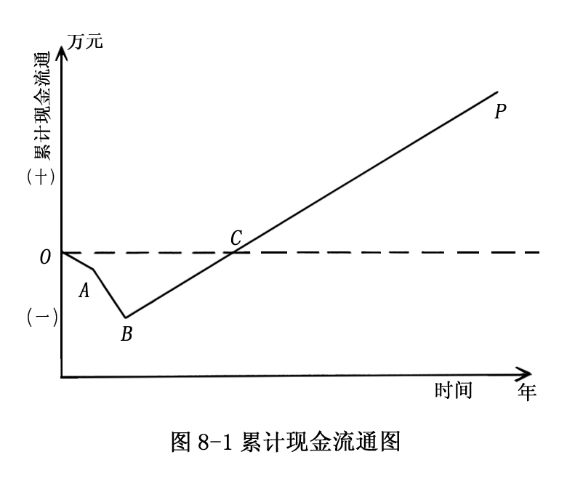
第四节 工程投资经济评价
一、静态评价方法
（三）累计现金价值
这里需要引进现金流通图这一概念。它是指在工程设计时预见该项目在寿命期间内任何时刻的现金流通情况，可以用现金流通图来表示，从该图可以直接读出任一时刻项目预计的现金位值。图8-1是一个新建化工企业的典型累计现金流通图。把支出看作负现金流通，把收入看作正现金流通。
工程项目从时刻0开始，此时现金位值为0，随工程项目开始进行，资金用于勘察设计、土建工程、设备材料采购、安装工程等建设工作展开时，负现金流通愈来愈多。当建设完成时，投入流动资金并开始投产运行，到达B点开始产出销售，随着销售收入超过生产经营成本，曲线开始上升，曲线通过累计现金流通值为0处，即所得收入刚好与以前用于该项目的支出相平衡、这一点称为盈亏平衡点。随着项目继续运行，累计正现金流通位值持续增加。到项目寿命终止时，由于回 收流动资金和工厂残值，还可以收入最后一笔现金流通。

Slide 27
第四节 工程投资经济评价
三、动态评价方法
静态评价方法简单、明了、形象，但由于它只考虑了资金的当前价值，没有考虑到资金随着时间推移而产生时间价值的变化。
要对投资决策进行更精确的经济分析，必须把在不同时间发生的现金流通，按照同一时间基准进行换算，然后在相同的基准上进行比较与评价，这种考虑到资金的时间价值的分析评价称为动态评价方法。

Slide 28
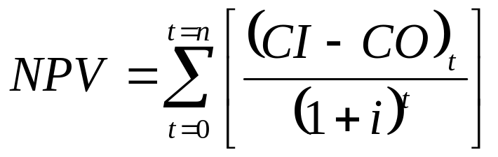
第四节 工程投资经济评价
三、动态评价方法
（一）净现值
净现值法是将现金流通的每个分量根据它发生的时刻计算其折现因子和现值，并将项目在寿命期内的每个分量现值加和，得到该项目的净现值（简称NPV）。
若NPV＞0，表示在规定的折现率下，项目有盈利；若NPV＜0，则表示在规定的析现率下，项目是亏损的，该方案不可取。对多个设计方案，计算的NPV均大于0，则应取其中较大者。
式中 n-项目的建设和生产服务年限；i-设定的折现率或基准投资利润率；
t-年份； (CI-CO)t-第t年的净现金流量。

Slide 29
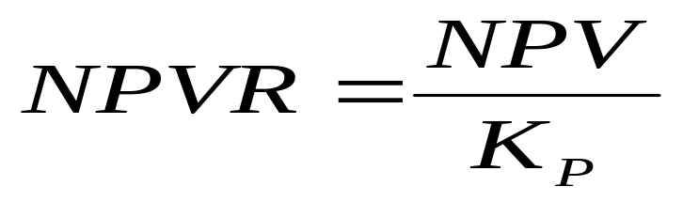
第四节 工程投资经济评价
三、动态评价方法
(二)净现值比
因为净现值不能反映所得净现值是多少投资所产生的，为了得出单位投资可得到多少净现值，所以引入了净现值比（简称NPVR）这个概念。NPVR是用净现值除以投资总额现值的比值，可以理解为它是考虑了金钱的时间价值的投资收益率。
式中 NPV-开发项目在整个寿命周期内的现金流量的现值； KP-项目总投资的现值。
贷款年利率为10%，某化工项目的NPVR=0.145（基准折现率为10%），意味着该项目除能偿还贷款利息外，还能为每万元投资立即获得0.145万元的净收益。

Slide 30
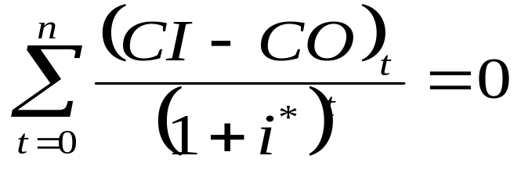

第四节 工程投资经济评价
三、动态评价方法
(三)折现现金流通收益率
折现现金流通收益率（简称DCFRR）又名内部收益率，其定义是使该项目的净现值为0时的折现率，也即当贷款利率为DCFRR时，该项目在整个寿命期内的全部收益刚够偿还本息。因此DCFRR是表示工程项目的借贷资金所能负担的最高利率。当一个工程项目有多个方案，且用DCFRR作为评价准则时，得到最大DCFRR的方案就是这些方案中最佳的方案，显然可行的方案是其DCFRR必须等于或大于贷款利率。
DCFRR=
根据上式来计算内部利润率时，可采用图解法、试差法及内插法求解。

Slide 31
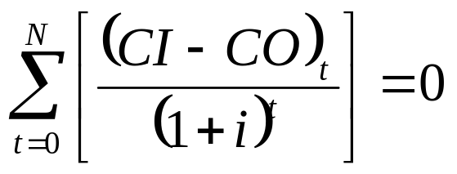
第四节 工程投资经济评价
三、动态评价方法
(四)动态还本期
动态投资回收期（N）是一个化工项目从投资开始起，到累计折现现金流量等于0时所需的时间（年）：
式中 CI-现金流入； CO-现金流出； (CI-CO)t-t年的净现金流量；
i-基准折现率； N-动态返本期。
显然动态还本期要比静态还本期时间长，因为前者考虑了金钱的时间价值。

Slide 32
第五节 计算机在化工设计经济评价中的应用
教学内容：
通过实际例子的演示，使学生理解采用电子表格法计算净现值、内部收益率、盈亏平衡点及进行敏感性分析的具体方法。
重点和难点：
重点掌握采用电子表格法计算净现值、内部收益率、盈亏平衡点、敏感性分析的具体方法。
难点是净现值、内部收益率、盈亏平衡点及进行敏感性分析中计算公式的语法表达式及参数的取值。

Slide 33


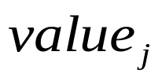

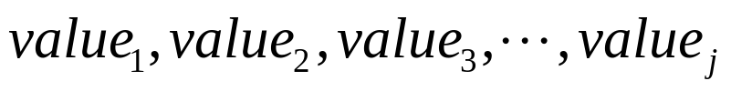

第五节 计算机在化工设计经济评价中的应用
一、净现值(NPV)
1、计算公式
其中 ---项目第j年的收入或支出；
---贴现率；
C—项目的投资现值。
2、语法
3、参数
---代表项目1至3,…,j笔收入或支出的参数值；
---贴现率。

Slide 34
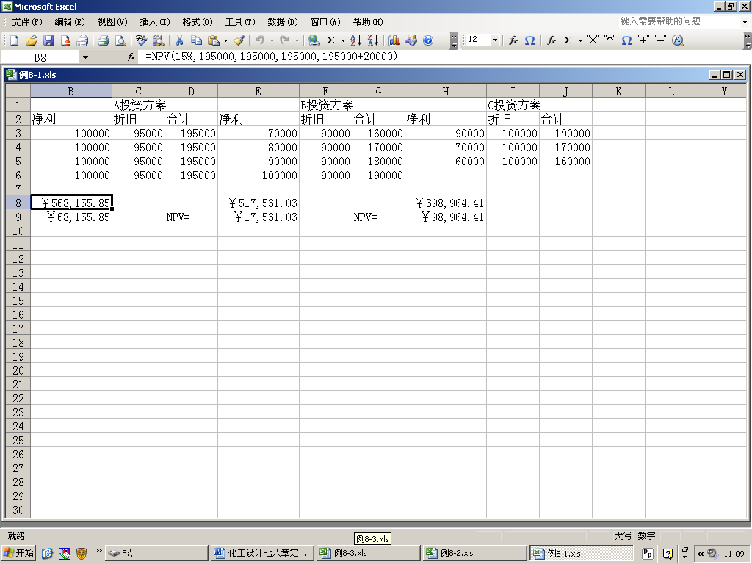
例8-1 某公司投资一精细化工产品，共有三种固定资产投资方案。A、B两种方案一次性投资均为40万元，经济寿命为4年。但A方案在期末有残值2万元，B方案期末有残值40000元。C方案的一次投资为30万元，经济寿命为3年，期末无残值。假定贴现率为15%，各方案的现金流量数据如图8-2。试确定各方案的优劣。
在B8单元格中输入：=NPV(15%,195000,195000,195000,195000+20000)，回車得到A方案的现值=568155.85；在B9单元格中输入：$B$8-500000，回車得到A方案的净现值=68155.85。
用同样的方法可求得B方案和C方案的净现值分别为17513.03和98964.41。显然，C方案最优，B方案其次，A方案最差。

Slide 35
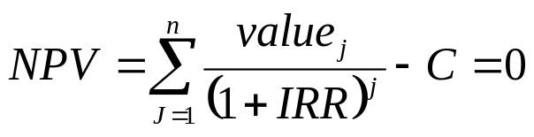
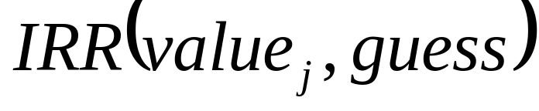
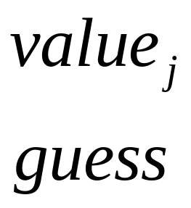
第五节 计算机在化工设计经济评价中的应用
二、内部收益率(IRR)
内部收益率又称内部报酬率，它是项目的净现值为0时的贴现率。当一个项目的内部收益率大于或等于企业要求的报酬率(或银行利率)时，则项目可取；否则不可取。
1、计算公式
2、语法
3、参数
---第j年的现金流量(收入或支出)
---内部收益率的估计值

Slide 36
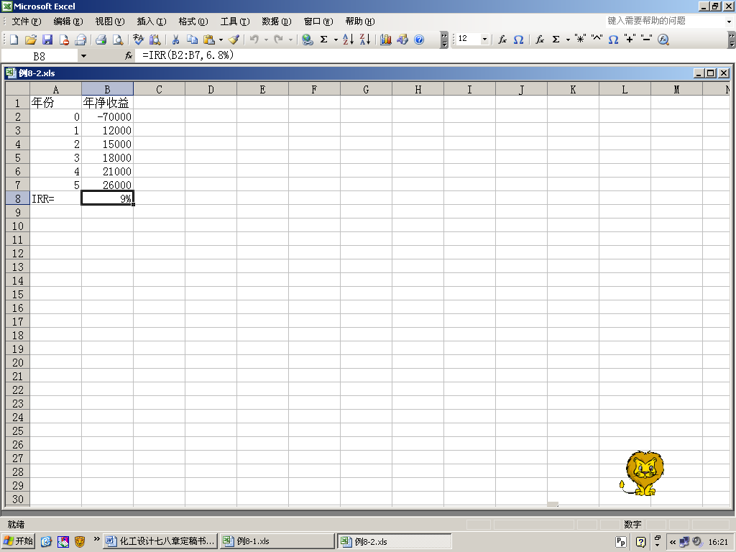
例8-2 某石油化工项目需要投资70000万元，投产后预计五年的净收益分别为12000万元、15000万元、18000万元、21000万元和21000万元。假设内部收益率必须高于银行利率6.8%。
在B8单元格内输入：=IRR(B2:B7,6.8%)，回車，即得内部收益率IRR=9%。
计算结果表明，项目的内部收益率(9%)略高于银行利率(6.8%)，项目经济效益尚可。

Slide 37
第五节 计算机在化工设计经济评价中的应用
三、盈亏平衡分析
盈亏平衡分析是指以特定的投资项目为对象，通过计算盈亏平衡点来判断投资项目的风险大小。根据是否考虑资金的时间价值，投资项目的盈亏平衡分析又分为静态盈亏平衡分析和动态盈亏平衡分析。
(一) 静态盈亏平衡分析
静态盈亏平衡分析是指不考虑资金时间价值的情况下，计算投资项目的盈亏平衡点，并在此基础上对投资项目的风险作出判断。静态盈亏平衡点又称保本点，有下列三种不同的表示方法：
盈亏平衡点銷售量=固定成本÷(单价-单位变动成本)
盈亏平衡点銷售额=固定成本÷(单价-变动成本率)
盈亏平衡点作业率=盈亏平衡点銷售量÷投资项目的计划产销量

Slide 38
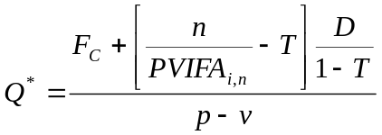
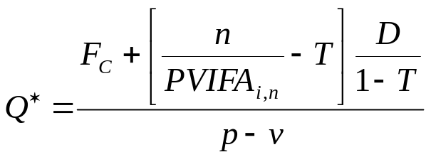


第五节 计算机在化工设计经济评价中的应用
三、盈亏平衡分析
(二)动态盈亏平衡分析
动态盈亏平衡分析是指考虑资金时间价值和所得稅等因素的情况下，通过计算项目净现值为零时的銷售量或销售额对投资项目的风险作出判断。
其中：
---年金现值系数，按下式计算：
语法：PV(rate,nper,-1)
F_{C}--各年的付现固定成本；
n---项目的寿命期；
T---所得稅率；
D---各年的折旧额；
p---各年的产品单价；
v---单位变动成本。

Slide 39
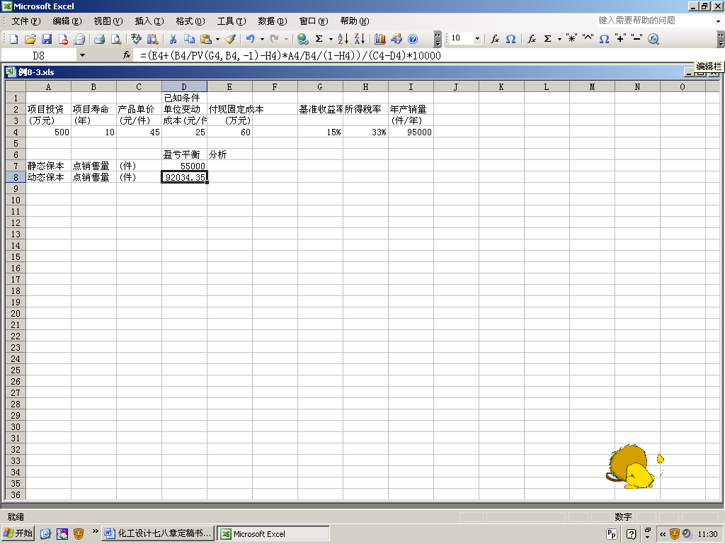
例8-3 某企业投资生产一种新的塑料制品，项目总投资500万元，项目寿命10年，期末无残值，采用平均年限法折旧。预计项目投产后每年可销售95000件制品，产品单价45元/件，单位变动成本25元/件，年付固定成本60万元，企业的基准收益率为15%，所得稅率为33%。
试计算项目的静态保本点销售量和动态保本点的销售量。
在D7单元格输入：=E4/(C4-D4)*10000，回车，得静态保本点销售量=55000(件)；
在D8单元格输入：=(E4+(B4/PV(G4,B4,-1)-H4)*A4/B4/(1-H4))/(C4-D4)*10000，回车，得动态保本点销售量=92034.35(件)。
由于考虑了资金的时间价值，动态盈亏平衡点銷售量远大于静态盈亏点平衡銷售量。

Slide 40
第五节 计算机在化工设计经济评价中的应用
四、敏感性分析
评价投资项目的净现值、内部收益率等指标是根据产品銷售量、产品单价、单位变动成本、付现固定成本、项目寿命、基准收益率等有关参数的预测值计算得到的。由于各种原因，这些参数很可能预测不准，导至项目实施过程中某些参数值的实际值远远偏离预测值，必然会对项目的净现值、内部收益率等指标产生影响，甚至可能导至投资失败。为此，必须分析某些因素预计不准时对投资项目的经济效益的影响进行分析，即对投资项目进行敏感性分析。
例8-4 某化工项目的预测数据见图8-5。先按各因素的预测值计算出基础方案的净现值；然后分别对每年销售收入、每年付现成本、固定资产投资、折现率变化时对项目净现值的影响，变化范围为-40%~+40%，间距为10%。

Slide 41
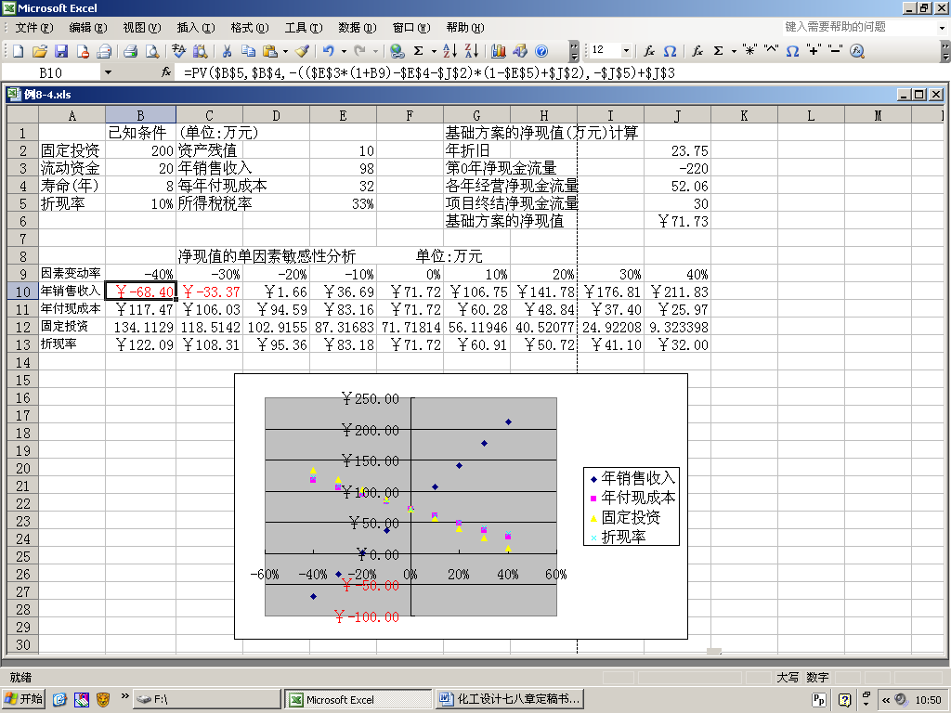
首先计算基础方案的净现值：
计算年折旧：在J2单元格中输入“=(B2-E2)/B4”，回车，得23.75。
计算第0年的净现金流量：在J3单元格中输入“=-(B2+B3)”，回车，得-220。
计算各年经营净现金流量：在J4单元格中输入“=(E3-E4-J2)*(1-E5)+J3”，回车，得52.06。
计算项目终结时净现金流量：在J5单元格中输入“=B3+E2”，回车，得30。
计算基础方案的净现值：在J6单元格中输入“=PV(B5,B4,-
J4,-J5)+J3”，回车，得71.73。
计算各因素减少40%(即-40%)时项目的净现值：
在B10单元格中输入：
“=PV($B$5,$B$4,-(($E$3*(1+B9)-$E$4-$J$2)*(1-$E$5)+$J$2),-$J$5)+$J$3”，回车，得每年销售收入减少40%时项目的净现值为-68.40。
在B11单元格中输入：
“=PV($B$5,$B$4,-(($E$3-$E4*(1+B9)-$J$2)*(1-$E$5)+$J$2),-$J$5)+$J$3”，回车，得年付现成本减少40%时项目的净现值为117.47。

Slide 42
在B12单元格中输入：
“=PV($B$5,$B$4,-(($E$3-$E4)*(1-$E$5)+$E$5*($B$2*(1+B9)-$E$2)/$B$4),-$J$5)-$B$2)*(1+B9)-$B$3”
回车，得固定投资减少40%时项目的净现值为134.1129。
在B13单元格中输入：
“=PV($B$5*(1+B9),$B$4,-(($E$3-$E4-$J$2)*(1-$E$5)+$J$2),-$J$5)+$J$3”，回车，得折现率减少40%时项目的净现值为122.09。
选择单元格区域B10:B13，将其向右复制一直至单元格J10:J13，则可得到各因素为其他百分数时项目的净现值。
单击“插入”菜单，选择“图表(H)”选项，打开“图表向导之图表类型”选项框，选“XY散点图”，点“下一步”，打开“图表向导之图表源数据”选项框，在“数据区域(D)”中选择“$A$9:$J$13”，点中“系列产生在:⊙行(R)”，点“下一步”，点“完成”，即得到净现值单因素敏感性分析图(见图8-5)。
每条线的斜率反映了所对应因素的敏感程度，斜率越大，因素的敏感性越强。从图8-5可以看出，敏感性最强的因素是每年的销售收入，其次为固定投资额，再次为折现率，敏感性最弱的为每年付现成本。

